Slide 1
Excel

Slide 2
Excel táblázatkezelő program
Adatok felvitele, tárolása, módosítása (és belőlük új adatok számolása)
Adatok megjelenítése táblázatban
Pénzügyi, ill. számviteli feladatok magoldása
Az adatok grafikonon való megjelenítésére
Adatbázis kezelésre
Matematika problémák megoldása (LP)
Statisztikai elemzések

Slide 3
Microsoft Office
Word,Excel,PowerPoint…
Minden Office programban.
ablak felépítése hasonló – testre szabható
pl. formátum törlése ikon Eszközök-Testreszabás
jobb egér gomb helyi menü
kurzor mozgatása, (egér, kurzormozgató billentyű)
  (CTRL-HOME elejére, CTRL-END végére)
  kijelölés,
  összes kijelölése ctrl-A
  összefüggő terület (Shift nyomva és kurzormozgató billentyű vagy egér a végére).
  Különálló terület - Ctrl új terület!!!!!! (Excelben nem vonható vissza)

Slide 4
Microsoft Office
Word,Excel,PowerPoint…
  Vágólap használata a szerkesztésnél,
  (másol CTRL-C, kivág CTRL-X, beilleszt CTRL-V)
  A visszavonás nyila
  Szövegrészek keresése, csere (Szerkeszés-Keresés, Csere)
  (üdülés évszám lecserélése) .
  Dokumentum létrehozása mentése, megnyitása.
  Excel esetében *.xls

Slide 5
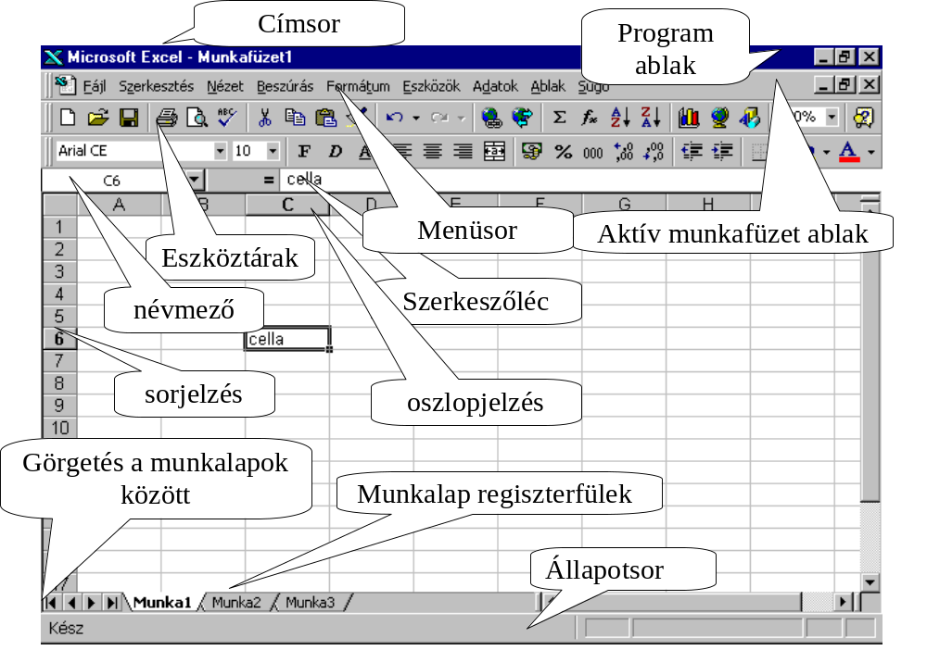

Slide 6
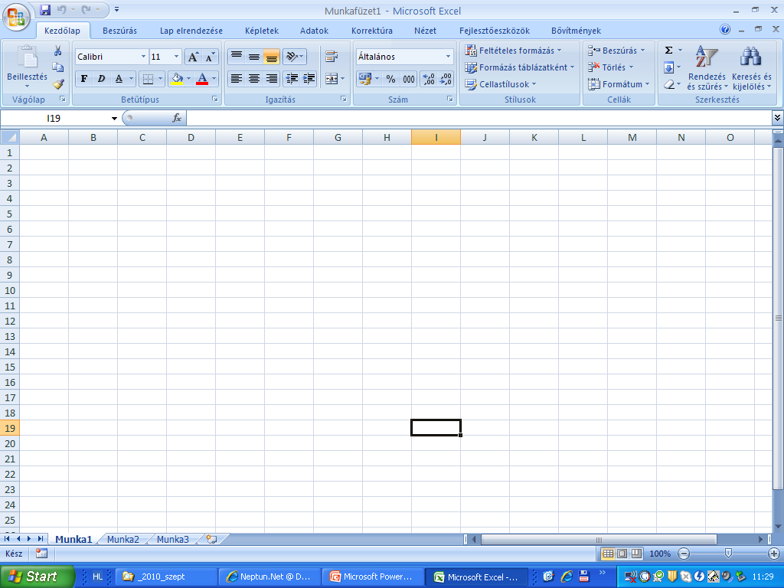

Slide 7
Alapfogalmak
Adat az információ legkisebb, önállóan kezelhető része (típusa fontos)
Cella – táblázat építőeleme, egy oszlop (A) és egy sor (1) találkozása jelöli ki.
Azonosítás - oszlop betűjele, sor sorszáma A1 .
Tartalma adat vagy képlet (Max. 255 kar.) a cellában vagy a szerkesztőlécen szerkeszthető.
Értéke a kiértékeléssel kapott eredmény.

Slide 8
A cella tartalma
Bevitel a cellába (ex-gyak1-adatbevitel!)
Álljon rá arra a cellára, amibe adatot kíván írni
Gépelje be az adatot vagy képletet
Üsse le az ENTER billentyűt vagy valamelyik kurzorbillentyűt vagy kattintson a beviteli gombra (zöld pipa)
Az adattípus:
Alfanumerikus ( karakteres,szöveg) (betű, szám, speciális jel) ‘123
Numerikus (csak számot tartalmazhat, előjelet, tizedesvesszőt mértékegységet nem az formázással kerül oda
dátum idő – numerikusként tárolja
Logikai igaz, hamis

Slide 9
Alapfogalmak
Tartomány. Cellák együtt kezelendő csoportja, két cellacímmel adható meg. Pl. (C3:D4) a pontosvessző felsorolásra szolgál.
Oszlop (256) (A,B…. AB,AC……)
Sor (65536) (1,2…..)
Munkalap (fül-névvel, száma beállítható - Eszközök-beállítások, görgetősáv)
  Táblázatot tárolás, Diagram tárolása
Munkafüzet - egy vagy több munkalapot tartalmazó fájl (*.xls)

Slide 10
Kijelölés Excelben
Cella – kattintás a cellára (aktív cella)
Tartomány
- első cellájára áll, és húzzuk az egeret az utolsóig,
- első cellájára áll, és SHIFT lenyomva tartva kattintsunk a tartomány utolsó cellájára (nagy terület).
- külön álló területek CTRL nyomva tartásával.
Ez nem vonható vissza Excelben

Slide 11
Kijelölés Excelben
Oszlop,sor,munkalap azonosítójukon
- Az azonosítón húzni az egeret,
- Az elsőre áll, SHIFT lenyomva mutatja az utolsót (nagy terület kijelölésekor).
Teljes munkalap – az üres azonosítóra (felső bal sarok) kattint
Összefüggő terület ctrl-A
Több munkalapot – a füleken. Több kijelölt lap esetén a bevitt adat minden munkalapon megjelenik)
(A mozgás u.a. mint a celláknál.)

Slide 12
Szerkesztés
A kijelölt részekkel történik a másolás (kivágás)
– beillesztés,
- irányított beillesztés (érték, képlet, formátum, transzponálva – sor oszlop csere)
Törlés: szerkesztés menü vagy del
- del – a cella formátumát nem törli csak a tartalmát
törlés a cella helyére másik cella kerül
tartalom törlése lehet minden, formátum, érték (del gomb), megjegyzés

Slide 13
Szerkesztés
Oszlop másolás (kivágás)
– beillesztés,
- irányított beillesztés (érték, képlet, formátum, transzponálva – sor oszlop csere)
Beszúrás – Másolt cellák beillesztése
az oszlop áthelyezhető.
Munkalap – másik fájlba is másolható áthelyezhető

Slide 14
A cella tartalma
Bevitel a cellába (ex-gyak1-adatbevitel!)
Álljon rá arra a cellára, amibe adatot kíván írni
Gépelje be az adatot vagy képletet
Üsse le az ENTER billentyűt vagy valamelyik kurzorbillentyűt vagy kattintson a beviteli gombra (zöld pipa)
Az adattípus:
Alfanumerikus (betű, szám, speciális jel) ‘123
Numerikus (csak számot tartalmazhat, előjelet, tizedesvesszőt mértékegységet nem az formázással kerül oda
dátum – numerikusként tárolja
Logikai igaz, hamis

Slide 15
Adatbevitel gyorsítása
Oszlopba Igen Nem - (ajánlat a már bevittekből – I ajánlja az igent –enter)
meglévő adatok másolása ( ctrl-C, ctrl-V)
másolás lehúzással: a cella jobb alsó sarkát megfogom amikor a kurzor + (kereszt alakú)
ismert listánál pl. napok, hónapok folytatja a sorozatot. A Ctrl-el elérhetjük hogy csak másol. (Eszközök-Beállitások-Egyéni listák)

Slide 16
Adatbevitel gyorsítása
Sorozatkészítés :
  számtani sornál első két elem kijelölése majd húzás.
  Szerkesztés – kitöltés – sorozatok
Sorok oszlopok rögzítése
  Ha egy cellán állva rögzítjük az ablaktáblát
  Ablak – Ablaktábla rögzítése
  a cella feletti sorok és a cella melletti oszlopok görgetéskor nem tűnnek el

Slide 17
A cella formátuma
Bevitel a cellába
A dátumok és num. adatok kapcsolata 1900.01.01 = 1 1900.02.01 = 32
dátum bevitelekor a cella dátumformátumúvá válik a formátum csak a formátum törlésével (újraformázással) szűnik meg.
pl. 1,25 helyett 1.25
1.25 2008.01.25 a cella dátumformátumú lesz
javítás után 1,25 = 1900.01.01 6:00:00 formátum törlése vagy formázni számmá

Slide 18
Formázás – Formátum cella
CTRL-Y ismételd az előzőt.
Ecset formátum másolása (kijelöl – ecset – átfest)
Szegély-Mintázat: kijelölt rész kívül, belül, a nagy felől a kicsi fele. Figyelni a mintát!
Igazítás :
– Főcím - cellák egyesítése és igazítás az egyesített cellákban (nem csak középre).
alcím – sortöréssel több sorba függőlegesen vízszintes középre
szövegirány

Slide 19
Formázás – Formátum cella
Betűtípus –ez gépelés közben is elérhető.
Szám – numerikus és dátum típusú adatok formázása.
Egyedi- nél kerül oda a mértékegység
Pénznem – változtatható
% beszoroz 100-zal
tudományos lebegőpontos 3,2E5=320000
szám - dátum

Slide 20
Formázás – Oszlop
szélesség – megadható
  legszélesebb kijelölt a leghosszabb tartalomhoz igazít = 2Xaz oszlophatár jobb oldalán
oszlopok elrejthetők
  felfedésnél ki kell jelölni a látható környezetet .
Sorokra ugyan így csak itt a magasság állítható.

Slide 21
Fájl mentése nyomtatása
mentés
mentés máskét
  más név
  más fájltípus
nyomtatás
oldalbeállítás
  margók , élőőfej, élőláb
  az oldalon ismétlődő sorok oszlopok
  lapméret %-os kicsinyítése (nyomtatási terület a kék szaggatottal )

Slide 22
Képletek
Képlet (kifejezés) a cellák tartalmával elvégzendő műveletsort leíró formula. =2*A1*PI()
A képletet mindig =, + vagy - jellel kell kezdeni.
Tartalma: cellahivatkozások (mutatni),
operátorok (műveletek),
konstansokat,
függvények (f_{x}).

Slide 23
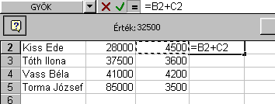

Képletek

Slide 24
Képletek
Cellahivatkozás: Az oszlop és sorazonosító egymás mellé írva. Pl. A1
[Munkafüzet]Munkalap!A1
A cellahivatkozás háromféle lehet:
relatív (A1) Nem egy konkrét cellára hivatkozik, hanem az aktuális cellától valamilyen relatív távolságban lévő cellára hivatkozás .

Slide 25
Képletek
  abszolút ($A$1) Egy konkrét sor és oszlopkoordinátával megadott cellára hivatkozik .
  vegyes ($A1, A$1) A koordináta egyik fele relatív a másik fele abszolút módon van megadva
  $ jeleket az F4 ajánlja
  Másolom mint korábban vagy lehúzás.
  Irányított beillesztéssel csak a kiszámolt értéket is vihetem .

Slide 26
Képletek (Operátorok)
Műveletek vagy operátorok (műveletek!)
Matematikai (numerikus adatokka)
+ összeadás - kivonás
* szorzás / osztás
^ hatványozás
Szöveges operátor:
& két szöveg összekapcsolása, összefűzése pl (Műveletek!)

Slide 27
Képletek (Operátorok)
Dátum típusú adatok műveletei
  Dátum1-Dátum2 = a köztük lévő napok száma (Eredmény formázása számmá!)
  Pl. Hány nap van karácsonyig?
  Dátum1 + Napok (numerikus) = Dátum2 a napok számával korábbi vagy későbbi dátum Dátumműveletek

Slide 28
Képletek (Operátorok)
Összehasonlítást végző operátorok:
= egyenlő
> nagyobb mint
< kisebb mint
>= nagyobb vagy egyenlő
<= kisebb vagy egyenlő
<> nem egyenlő
  Azonos típusú adatokat hasonlítunk, az eredmény logikai műveletek

Slide 29
Képletek (Operátorok)
Logikai műveletek logikai függvényekkel
ÉS(log_kif_1;log_kif_2;…)
VAGY(log_kif_1;log_kif_2;…)
NEM(log_kif)
Tartomány műveletek
    egyesítés ; pl. A1:B4;D1:D4
    metszet space pl.A1:A9 A5:D6 (=A5:A6)

Slide 30
Képletek
Müveleti sorrend zárójelekkel megváltoztatható.
^ hatványozás
*, / szorzás és osztás
+, - összeadás és kivonás
& szöveg összekapcsolás
= < > <= >= <> összehasonlítás

Slide 31
Képletek (konstansok)
Konstansokat (Konkrét értékek)
Numerikus 3,14 , 2 ,2500
Dátum DÁTUM(év;hó;nap),
pl. Dátum(2007;12;25)
Szöveg vagy karakteres " jelek között pl. egy szóköz " ")
példa konstansokra feltételes formázás (dia később)

Slide 32
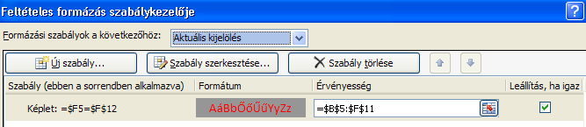
Feltételes formázás
Cella értéke - a kijelölt cellákban lévő értékeket szeretnénk formázási feltételként használni
Képlet értéke – a cella formátuma más adattól vagy feltételtől függ

Slide 33
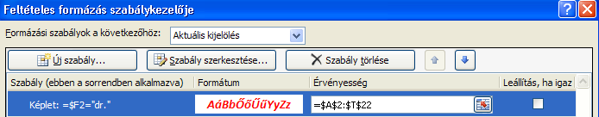
Feltételes formázás
Egy táblázat a heti hőmérséklet adatokat tartalmazza. Színezzük ki a legalacsonyabb és a legmagasabb hőmérsékletet.
Színezzük pirossal a doktori fokozattal rendelkezők teljes sorát.

Slide 34
Képletek - függvények
Függvények- beépített számítási eljárások, amelyek a zárójelek közzé írt, (beállítástól függően veszővel vagy pontosvesszővel elválasztott) argumentumokkal meghatározott műveleteket hajtanak végre, és az eredmény értékét, ill. értékeit adják vissza.pl. PI(), SZUM(A1:A10), MA(), DÁtum(2007;12;25)
Az argunemtum elmaradhat, de a () nem!

Slide 35
Függvények
Függvények bevitele
Hely!!! Ahol az eredmény megjelenik.
=függvénynév(arg1;arg2;…;argn)
Függvények nevét-gépelem vagy függvényvarázslóval f_{x} a megjelenő listából választom ki.(Σ )
függvényvarázsló – kategóriák segítenek
A függvények egymásba-ágyazhatók, ilyenkor a beágyazott függvény a szerkesztőléc első részén (névmező) választható ki. =TAN(RADIAN(45))
Szerkesztőlécen a név kiválasztása majd f_{x} –el az egymás baágyazott függvények is javíthatók.

Slide 36
Függvények
Statisztikai függvények (∑-nél is)
pl. SZUM(A1:A10) képezik a paraméterlistájában megadott numerikus cellák
SZUM - összegét,
MIN - minimumát,
MAX - maximumát,
Átlag - átlagát,
Darab - számát,
példa bérek munkalapon.

Slide 37
Függvények
Kerekítések
  KEREKÍTÉS (szám;hány_számjegy)
  Ha hány_számjegy = 0, egész számra
  - Hány_számjegy < 0, a tizedesvesszőtől balra kerekít (pl -1 tízesekre kerekít).
  pl. A rel-absz munkalapon a jutalom százasokra kerekítve.
  =KEREKÍTÉS(D2*$H$2;-2)
  KEREK.FEL, KEREK.LE
  pl. Felkerekítés - szállításnál fuvarok száma.
  Összegezni a számolt értékeket mindig kerekítve pl. áfa.

Slide 38
Függvények
DARAB - a numerikus cellák száma
DARAB2 - a nem_üres cellák száma a tartományban
Logikai fűggvények
HA(logikai_kifejezés (Igaz vagy Hamis);
cellába_kerülő_éték_ha_igaz; cellába_kerülő_érték_ha_hamis)
logikai_kifejezés: (pl. relációs kif, logikai művelet ÉS, VAGY, NEM függvényekkel).

Slide 39
Függvények
Logikai műveletek
ÉS(logikai1;logikai2;...) IGAZ, ha az összes argumentuma IGAZ
VAGY(logikai1;logikai2;...) IGAZ, ha legalább egy argumentuma IGAZ
NEM(logikai) IGAZ, ha az argumentum HAMIS
pl. születésnap, kor

Slide 40
Függvények
Dátumfüggvények
DÁTUM(év;hónap;nap) Az adott dátumhoz tartozó dátumértéket adja eredményül.
MA() Az aktuális dátum dátumértékét adja eredményül.
ÉV(dátum) a dátumban szereplő év
HÓNAP(dátum) dátumban szereplő hónap
NAP(dátum) a dátumban szereplő nap
Kor mukalap!

Slide 41
Függvények
Gyakran használt matematikai és trig. fg-ek.
  Gyök(szám) a szám négyzetgyöke
  Hatvány(szám;kitevő) a ^ művelettel azonos
  Absz(szám) abszolutérték
  Sin(szög_radiánban), Cos(~),Tan(~) Példa számoltassa ki 0°-360° a szinusz függvényt 10 fokonként.

Slide 42
Függvények
Fa2. A 7-nápnál tovább maradó üdülők díja ha két főnél többen vannak 2300 Ft egyébként 2500Ft,.
üdülés díja fő*nap*napi ár
= D2* E2* HA(ÉS(D2>2;E2>7);2300;2500)
Fa3. A kedvezmény 4 fő vagy 7 nap felett jár.
= D2* E2*HA(VAGY(D2>4;E2>7);2300;2500)

Slide 43
Dátumfüggvények
Életkor kiszámítása (B2) szül. dátum
  Kor = Aktuális év - Születési év
  =KEREK.LE((MA()-B2)/365,25;0)
  =ÉV(MA())-ÉV(B2)
Jelezzük a listán a születésnapot
  - Születésnapja van, ha ebben a hónapban ezen a napon született.

Slide 44
Dátumfüggvények
  =HA( ÉS(HÓNAP(MA())=HÓNAP(B2);
  NAP(MA())=NAP(B2));
  "Születésap";"")
  Születésnapja van, ha az aktuális évből, a születés hónapjából és a születés napjából készített dátum = a mai nap.
  =HA(
  DÁTUM(ÉV(MA());HÓNAP(B2);
  NAP(B2))=MA(); "Születésnap";"") pl.

Slide 45
Dátumfüggvények
  Feladat: Életkor kiszámítása
  Kor = Aktuális év - Születési év
  ha betöltötte,
  Kor = Aktuális év - Születési év – 1
  ha még nem töltötte be.
  Betöltötte = volt születésnapja az idén.

Slide 46
Dátumfüggvények
Pontos kor ha (B2) a születési dátum
=ÉV(MA())-ÉV(B2)-HA(VAGY(HÓNAP(B2)<HÓNAP(MA());ÉS(HÓNAP(B2)=HÓNAP(MA());NAP(B2)<=NAP(MA())));0;1)
=ÉV(MA())-ÉV(B2)-HA(DÁTUM(ÉV(MA());HÓNAP(B2);NAP(B2))<=MA();0;1)

Slide 47
Dátumfüggvények
  HÉT.NAPJA(dátum [; Eredmény_típusa])
  Megadja hogy a dátum hét hányadik napjára esik.
  1 (vasárnap) és 7 (szombat) közötti számok,
  Eredmény_típusa 1, 2 vagy 3
  1 vagy hiányzik 1 (vasárnap) és 7 (szombat)
  1 (hétfő) és 7 (vasárnap)
  0 (hétfő) és 6 (vasárnap) . Pl.

Slide 48
Keresőfüggvények
FKERES VKERES
FKERES(keresési_érték (amihez keres);
táblázat aminek az első oszlopán keres; oszlopsorszám (ahányadik oszlopból azadatot kéri);
tartományban_keres-e (igaz vagy hamis))
Egy táblázat (tömb) bal szélső oszlopában megkeresi a keresési_ értéket, majd ebből a sorból a megadott oszlopsorszámú adatot adja eredményül.

Slide 49
Keresőfüggvények
A keresés során
vagy pontos egyezést keres (tartományban_keres =HAMIS),
vagy közelítő értéket keres (tartományban_keres = IGAZ) azaz, ha pontos egyezést nem talált a függvény, akkor veszi a nála kisebb legnagyobb értéket (több értékhez u.a. a sor tartozik a segédtáblában -> a táblázat ahol keres 1. oszlop szerint rendezett, a tartomány alsó határát tartalmazza.) .

Slide 50
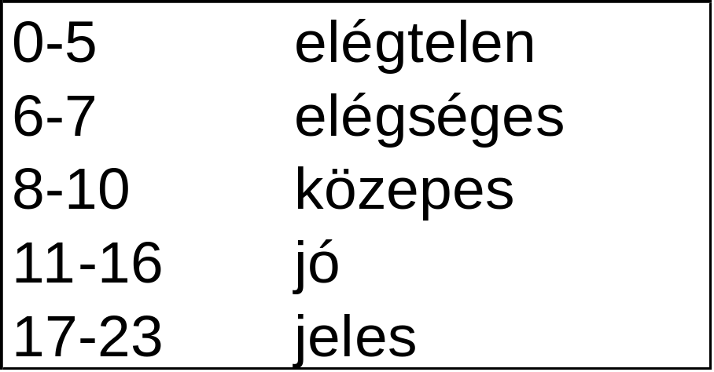
Tartományban való keresés 1.
(dolgozat munkalap) Egy dolgozat pontszámai alapján a minősítés kiíratása ahol a javítási kulcs.

Slide 51
Tartományban való keresés 2.
1. Segédtábla elkészítése.
Vigyázz!!! A tartomány alsó határait használjuk rendezett sorrendben.
2. Képlet beírása.
=FKERES($F4;$E$11:$H$15;3;IGAZ)
Ahol a pontszám az F4 cellában a segédtábla pedig az E11:H15 tartományban van

Slide 52
Pontos keresés
Fa. A minősítés mellé írjuk ki a jegyet számmal is.
Ugyan úgy mint az előbb a pontok alapján cak az eredmény másik oszlopból.
A segégtábla első oszlopa a minősítést tartalmazza és pontos kereséssel (tartományban keres (hamis)

Slide 53
Név használata
Tartományt vagy cellát névvel látunk el (Kijelölés után a névmezőben nevet adunk meg), vagy a Beszúrás – Név menüben képletnek vagy konstansnak is nevet adhatok.
Ugyanitt kezelni is tudom, beilleszteni képletbe, törölni stb. Névhasználat

Slide 54

Diagramok – kijelölt adatokból
Varázsló
  (beszúrás/diagram, eszköztár)
Tevékenységek
  Minták - diagram típus kiválasztása
  Forrásadatok megadása
  beállítások – felíratok megjelenésének beállítás
  Elhelyezés - külön lapon vagy nem

Slide 55
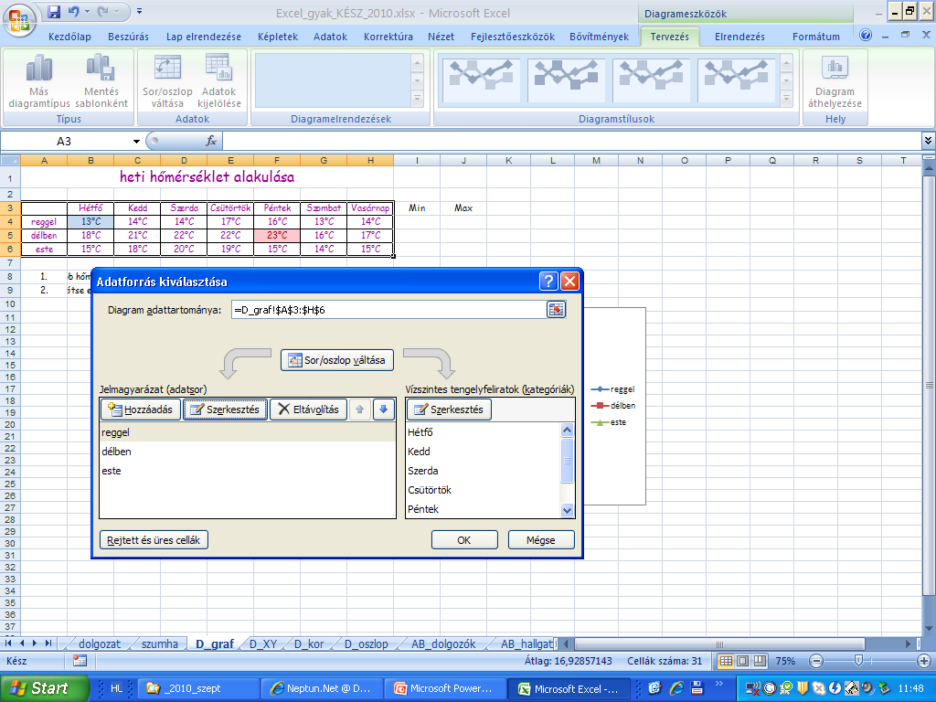
Adatsor – jelmagyarázat – tengely

Slide 56
Diagramok
Kijelölt diagram esetén a menüben ott a Diagram
  Tevezés
  Elrendezés
  Formázás
Formázás
  kész diagram megfelelő elemét kijelöljük
  Jobb gomb vagy a formázás menü

Slide 57
Diagramok
Feladat: Készítsünk oszlopdiagramot a jövedelemadatokról évenként kijelöléssel.
Probléma – kategóriatengelyen (x) – az évszámok (numerikusak) és olyan mint egy sorozat sorozatként próbálja ábrázolni.
Tanács
  Csak az adatsorok kijelölése
  A tengely felírat adatainak megadásához pedig
  Adatsor megadása menü használata .

Slide 58
Diagramok
Típusok
  Oszlop, sor : több adatsor egymáshoz képest (viszony) oszlopdiagram
  Grafikon az x tengely kategóriákat és nem értékeket tartalmaz (Hőmérséklet).
  Pont XY függvények (itt értékek vannak a x tengelyen. függvényrajzolás Pont xy
  kör (torta): arány (1 adatsoron belül!) felírat (kategória) és % a cikk mellé.
        Ellenőrzés - minta megtekintése

Slide 59
Diagramok
Forrásadatok
  Kijelöléssel – adattartomány
    Az első sorokban, oszlopokban lévő szöveges cellákat automatikusan feliratnak használja. ( Kategóriatengely, jelmagyarázat). A többi az adatsorok.

Slide 60
Diagramok
Forrásadatok
  Adatsorok megadásával
    felvétel/törlés, sorrend
    Név –Adatsor azonosító (a jelmagyarázatban).
    Értékekadatok
    X tengely feliratai
  Szerkesztőlécen is módosítható a kijelölt adatsor.

Slide 61
Diagramok
Elrendezés
A diagrammra kerülő felíratok beállítása. (cím, tengelycímek, jelmagyarázat, értékek, tengely-felíratok megjelenjenek-e, %)
Kér tengelyt igénylő ábráknál a másodlagos tengely megadása adatsor formázásánaál.

Slide 62
További függvények
DARABTELI(kiértékelendő cellatartomány, feltétel)
Egy tartományban összeszámolja azokat a cellákat, amelyek eleget tesznek a megadott feltételnek.
SZUMHA(kiért.cellatartomány;feltétel; összeg tartomány)
A függvény az összeg_tartomány celláinak értékét csak akkor adja össze, ha a kiért.tartomány ennek megfelelő értékei kielégítik a megadott feltételt..
A feltétel megyadásánál néha elő kell állítani a feltételt. Pl. Ha a fizetések az O2:O22 ben. Hányan Keresnek átlag felett?
=Darabteli(O2:O22 ; ”>=”&SZÖVEG(ÁTLAG(O2:O22);”0,00”)

Slide 63
ADATBÁZIS
Mi az adatbázis? Pl. Word – A körlevél címlista
Egy táblázat
Oszlopai – mezők (azonos típusú adatok)
Sorai
  Első sor – Mezőnév (az oszlopban lévő adatok azonosítására az adatbázisfüggvényeknél ezt használjuk)
  További sorai rekordok ( egy egyed adatai)

Slide 64
ADATBÁIS függvények
Adatbázisban tárolt adatok elemzésére szolgálnak. Hallhatók, dolgozók.
AB.FÜGGVÉNYNÉV(ADATBÁZIS;MEZŐ;
KRITÉRIUM)
Adatbázis: A teljes táblázat mezőnevekkel.
Mező: a feldolgozandó (összegezzük, átlagoljuk, stb.) oszlop mezőneve.
(cellacím vagy a név idézőjelek között vagy a mező oszlopsorszáma a tartományon belül).

Slide 65
ADATBÁIS függvények
Kritérium: a feltételtartomány ami kijelöli a feldolgozandó rekordokat. Mezőnév(ek) egy sorban és alatta a feltétel(ek).
Minden rekord: Mezőnév és alatta üres feltétel vagy két üres cella
Egyszerű: Mezőnév és alatta a feltétel.
Öszzetett: ÉS feltétel – egy sorba írjuk,
VAGY feltétel – külön sorba írjuk.
Képlettel megfogalmazott: – a mezőnév üres
alatta a feltétel (=L2=ÁTLAG($L$2:($L$22) az oszop első elemére.

Slide 66
ADATBÁIS függvények
AB.SZUM Összegzi a mezőt a kijelölt rekordokban.
AB.DARAB Megszámolja, az adott mezőben a számokat tartalmazó cellákat a kijelölt rekordokban.
AB.ÁTLAG A mező átlagát számítja ki a kijelölt rekordokban.
AB.DARAB2 Megszámolja, az adott mezőben a a nemüres cellákat a kijelölt rekordokban.
AB.MAX A kiválasztott adatbáziselemek közül a legnagyobb értéket adja eredményül.
AB.MIN A kijelölt adatbáziselemek közül a legkisebb értéket adja eredményül.

Slide 67
Adatbáziskezelés (adatok)
Adatbázis létrehozása
Kulcsok nem egyediek – ellenőrzés nincs
Adatfelvitel
rekordonként kezelem - űrlap
teljes táblát kezelem - képernyő egy része marad – ablak rögzítése.
képletekkel – pl. fkeres – manipulálás előtt értékel helyettesíthető (irányított beillesztés).

Slide 68
Adatbáziskezelés (adatok)
  Rendezés a sorokat egy vagy több oszlop alapján rendezi (egyszeres, többszörös, növekvő, csökkenő). A rendezésnél a cella tartalma és nem a kijelzési formátum alapján rendez.
  Fa. Rendezzük a hallgatókat szak-évfolyam – név alapján.

Slide 69
Adatbáziskezelés (adatok)
  összegek, részösszegek számítása
  A csoportosítási szempontra az oszlop rendezett. (pl., szak, évfolyam). Váltáskor kontrolsor készül (szak, évfolyam.)
  Megadhatók az oszlopok és a hozzájuk tartozó függvények amivel számol. Pl.
  Több lépésben is készülhet az előző kontrolsorok meghagyásával (jelölőnégyzet).
  Kibővül a táblázat a részösszegek szintjeivel. Ezek zárhatók – nyithatók.

Slide 70
Adatbáziskezelés (adatok)
Szűrés megadott feltételnek megfelelő sorok jelennek meg. Készülhet lista, diagram
  autószűrés egyszerű feltétel, helyben
  irányított szűrés más helyre is kerülhet, a kért mezők, összetett feltétel .
  Egyedi rekordok is kivihetők. Pl. Mely városokban van telephely?
Feltételmegadás u.a. adatbázisfüggvényeknél

Slide 71
Nyomtatás

Slide 72
Tömbfüggvények
Az eredmény nem egy cella hanem egy tartomány
Az eredménytömb helyét jelöljük ki!
A képlet bevitelét CTRL-SHIFT-ENTER-rel zárjuk, úgy hogy az kurzor
a szerkesztőlécre mutat.
Tömbképlet nem módosítható. (törlöm és újrakezdem)
példa.xls

Slide 73
Tömbfüggvények
Gyakoriság(adattömb;intervallumtömb)
Megszámlálja az egyes intervallumokban előforduló értékek számát és egy eredménytömbben adja vissza.
Az eredménytömb tőmb 1 cellával hosszabb mint intervallumtömb.
Pl. hány tanuló tanulmányiátlaga 1-es;
<2,5; <3,5 ; <4,0; <4,5

Slide 74
Konverziós- és szövegfüggvények
ÉRTÉK( szöveg)
A számot képviselő szöveget számmá alakítja.
SZÖVEG(érték;formátum)
Értéket alakít át adott számformátumú szöveggé.
SZÖVEG(2,715; "0,00 Ft") eredménye ‘2,72 Ft
ÖSSZEFŰZ (szöveg1;szöveg2;...)
Több szövegdarabot egyetlen szöveggé fűz össze. Ugyan az mint az &.

Slide 75
Konverziós- és szövegfüggvények
KÖZÉP(szöveg;honnantól;hány_karakter)
A megadott pozíciójú karaktertől kezdve adott számú karaktert ad vissza szövegből.
KÖZÉP("Tavaszi szél";9;3) eredménye "szé" )
Pl. 1. A Bp-i irányítószámból (karakteres) elkészíteni
a kerületet numerikusan.
2. Személyiszámból hónap, nap.

Slide 76
Szövegfüggvények
HOSSZ(szöveg) Szöveg karakterekben mért hosszát adja eredményül. (A szóköz is karakter!)
HOSSZ(“Kis Lea") eredménye 7.
SZÖVEG.KERES(keresett_szöveg;szöveg;
keresés_kezdete
Egy karaktersorozatban egy másikat keres, és eredményül a találat első karakterének helyét adja a szöveg elejétől számítva.
SZÖVEG.KERES("t";"Állítások";1) eredménye 5
Feladat: A névből a keresztnév meghatározása

Slide 77
Szövegfüggvények
CSERE(régi_szöveg;honnantól;hány_karakter;új_szöveg) A szöveg adott részét másik karaktersorozatra cseréli.
CSERE("abcdefghijk";6;5;"*") eredménye "abcde*k „
TRIM(szöveg) Törli a fölösleges szóközöket.
TRIM(“ Kis Lea ")
eredménye "Kis Lea" .

Slide 78
Szövegfüggvények
NAGYBETŰS(szöveg) Szöveget nagybetűssé alakít át.
NAGYBETŰS("Teljes")
eredménye "TELJES"
KISBETŰS(szöveg) Szöveget kisbetűssé alakít át.
KISBETŰS("Teljes")
eredménye " teljes "

Slide 79
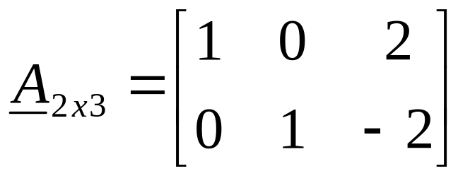
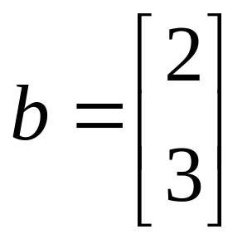
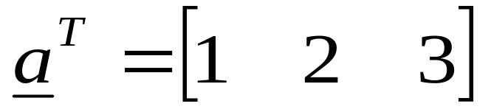
Mátrixok, vektorok (tömbök)
Mátrix
Oszlorvektor
Sorvektor

Slide 80
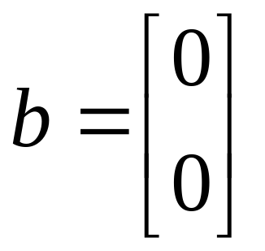
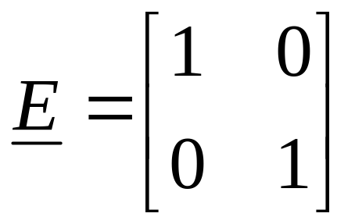
Mátrixok, vektorok
Zéróvektor
Egységmátrix

Slide 81
Mátrixok, vektorok
Műveletek
Összeadás – azonos méret
    C=A+ B c_{i,j}= a_{i,j}+ b_{i,j}
Hasonlítás – azonos méret
A= B a_{i,j}= b_{i,j}
    C< B a_{i,j}< b_{i,j}
Transzponálás
    Sorok oszlopok cseréje
Szorzás A_{mxn}*B_{nxl} = C_{mxl}
Invertálás A_{nxn}*B_{nxn}= E_{nxn} ➔ B=A⁻¹ ,A=B⁻¹

Slide 82
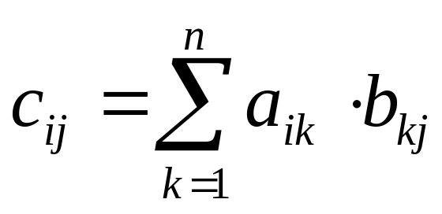
Mátrixok, vektorok
A_{mxn}, B_{nxl} Az összeszorzandó mátrix.
A oszlopai számának egyeznie kell a B sorainak számával
Az A és B mátrix szorzataként előálló C_{mxl} mátrix elemei az alábbiak szerint számíthatók:
ahol i a sorindex, j pedig az oszlopindex. Példal.

Slide 83
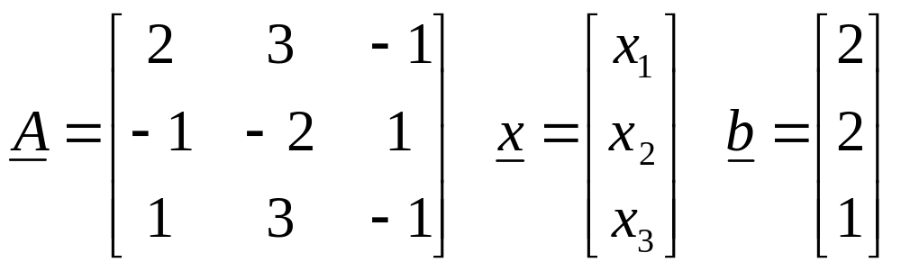
Lineáris egyenletrendszer
2x₁ + 3x₂ - x₃ = 2
-x₁ - 2x₂ + x₃ = 1
    x₁ + 3x₂ - x₃ = 1
    Megoldás x₁=1 x₂=2 x₃=6
A*x=b

Slide 84
Lineáris egyenletrendszer
A*x=b /*A⁻¹
Szorozzuk mindkét oldalt az inverzzel ha létezik
A⁻¹ *A*x=A⁻¹ *b
A-1 *A az egységvek tort adja
E*x=A⁻¹ *b
E*x=x
x=A⁻¹ *b azaz ha A invertálható (determinánsa#0) meghatározzuk A⁻¹-ét és a jobboldallal szorozva a megoldást kapjuk.

Slide 85
Tömbfüggvények
MDETERM( Tömb)
Egy tömb mátrix-determinánsát számítja ki.
INVERZ.MÁTRIX ( Tömb)
Egy tömbben található mátrix inverz mátrixát adja eredményül.
MSZORZAT(tömb1;tömb2)
Két tömb mátrix-szorzatát adja meg..
TRANSZPONÁLÁS(tömb)
A tömb sorai és oszlopait felcseréli.

Slide 86
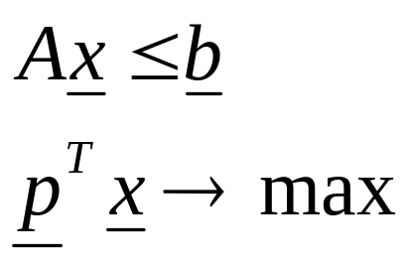
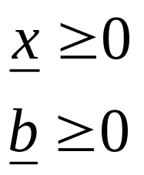
Lineáris programozás
Normálfeladat: csak kisebb-egyenlő feltétel,
maximumot keresünk
A: technológiai mátrix
(oszlopai a fajlagos ráfordítások)
x: programvektor
b: kapacitásvektor
p: hatékonysági vektor (fajlagos jövedelem)
z: célfüggvény (a p^{T}xoptimális megoldásnál felveszi a szélsőértéket)

Slide 87
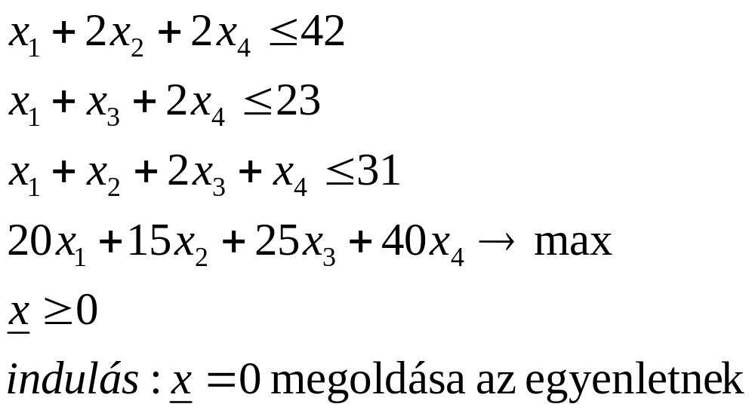
Lineáris programozás

Slide 88
Feladat megoldása Solver-rel
Együtthatómátrix (A) és a b bevitele
x megoldásvektor bevitele induláskor a zéróvektor
Képezni az Ax szorzatot a korlátozófeltételek felírásához
Képezni az p^{T}x szorzatot(célcella) a szélsőérték kereséséhez
Relációk bevitele (ennek csak emlékeztető szerepe van a korlátozófeltételek bevitelénél). Solver

Slide 89
Feladat megoldása Solver-rel
Árnyékárak - érzékenységvizsgálat
u: egységnyi kapacitásnövelés ennyivel növelné a célfüggvényértéket.
x: egységnyi termelése ennyivel csökkentené a célfüggvényértéket.
Általános feladat megoldása

Slide 90
Egyenletrendszer megoldása
Oldjuk meg a következő lineáris egyenletrendszert.
x1+2*x2+x3-x4+2*x5=4
2*x1+3*x2+x3-2*x4+3*x5=0
x1+x2-4*x3+2*x4-3*x5=2
x1+2*x2+5*x3-4*x4+6*x5= -2
A feladatot inverz segítségével nem oldható meg -> solver-rel oldjuk meg!

Slide 91
Egyenletrendszer megoldása
A megoldás menete:
  1. Létrehozzuk az X változó oszlopvektorát csupa nulla elemekkel.
  2. Kiszámoljuk Ax szorzatot
  3. Ax=b -> a vektor minden eleme egyenlő -> elemeinek összege is egyenlő -> elemeinek összegéne különbsége 0.

Slide 92
Egyenletrendszer megoldása
A solverbe a következőket kell megadni
  célcella (a cél hogy a különbség nulla legyen)
  modosuló cellák
  Korlátozó feltételek (a szorzat vektor megegyezzen a jobboldallal)!

